Slide 1
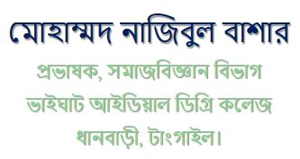
বিসমিল্লাহির রাহমানির রাহিম
সুপ্রিয় শিক্ষার্থী তোমরা কেমন আছো? নিশ্চয়ই ভালো আছো। তোমরা ঘরে বসে আমাদের অনলাইন ক্লাস গুলো ফলো করবে কেমন?
অনলাইন ক্লাসে তোমাদের
স্বাগতম
দ্বাদশ শ্রেণি, বিষয়-সমাজবিজ্ঞান ২য় পত্র, ৪র্থ অধ্যায়- বাংলাদেশের নৃগোষ্ঠীর জীবনধারা (আলোচ্য-চাকমা নৃগোষ্ঠী)। এম.এন বাশার

Slide 2
দ্বাদশ শ্রেণি, বিষয়-সমাজবিজ্ঞান ২য় পত্র, ৪র্থ অধ্যায়- বাংলাদেশের নৃগোষ্ঠীর জীবনধারা (আলোচ্য-চাকমা নৃগোষ্ঠী)। এম.এন বাশার

Slide 3
দ্বাদশ শ্রেণি, বিষয়-সমাজবিজ্ঞান ২য় পত্র, ৪র্থ অধ্যায়- বাংলাদেশের নৃগোষ্ঠীর জীবনধারা (আলোচ্য-চাকমা নৃগোষ্ঠী)। এম.এন বাশার

Slide 4
দ্বাদশ শ্রেণি, বিষয়-সমাজবিজ্ঞান ২য় পত্র, ৪র্থ অধ্যায়- বাংলাদেশের নৃগোষ্ঠীর জীবনধারা (আলোচ্য-চাকমা নৃগোষ্ঠী)। এম.এন বাশার

Slide 5
দ্বাদশ শ্রেণি, বিষয়-সমাজবিজ্ঞান ২য় পত্র, ৪র্থ অধ্যায়- বাংলাদেশের নৃগোষ্ঠীর জীবনধারা (আলোচ্য-চাকমা নৃগোষ্ঠী)। এম.এন বাশার

Slide 6
দ্বাদশ শ্রেণি, বিষয়-সমাজবিজ্ঞান ২য় পত্র, ৪র্থ অধ্যায়- বাংলাদেশের নৃগোষ্ঠীর জীবনধারা (আলোচ্য-চাকমা নৃগোষ্ঠী)। এম.এন বাশার

Slide 7
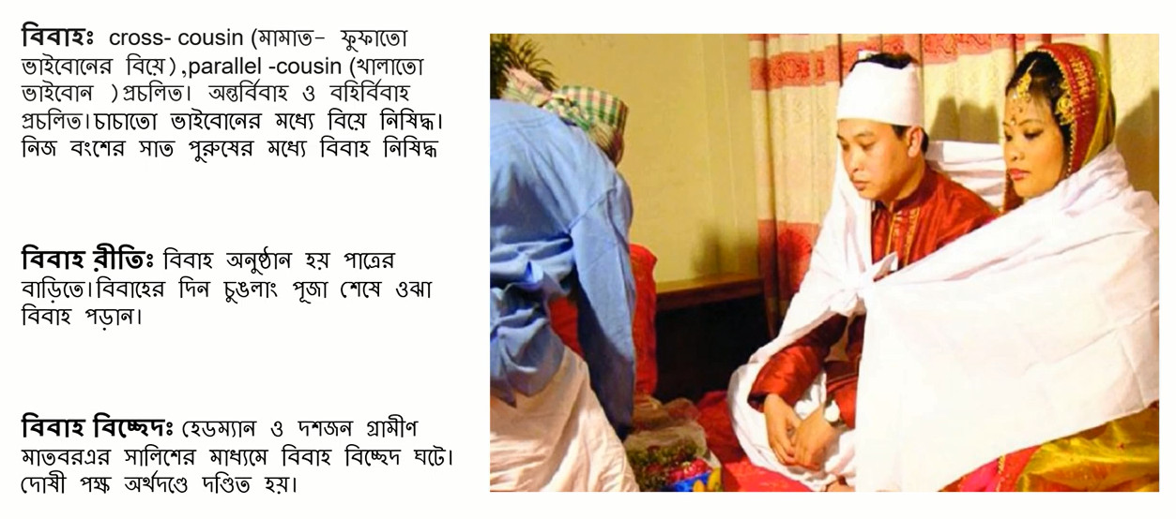
দ্বাদশ শ্রেণি, বিষয়-সমাজবিজ্ঞান ২য় পত্র, ৪র্থ অধ্যায়- বাংলাদেশের নৃগোষ্ঠীর জীবনধারা (আলোচ্য-চাকমা নৃগোষ্ঠী)। এম.এন বাশার

Slide 8
দ্বাদশ শ্রেণি, বিষয়-সমাজবিজ্ঞান ২য় পত্র, ৪র্থ অধ্যায়- বাংলাদেশের নৃগোষ্ঠীর জীবনধারা (আলোচ্য-চাকমা নৃগোষ্ঠী)। এম.এন বাশার

Slide 9
দ্বাদশ শ্রেণি, বিষয়-সমাজবিজ্ঞান ২য় পত্র, ৪র্থ অধ্যায়- বাংলাদেশের নৃগোষ্ঠীর জীবনধারা (আলোচ্য-চাকমা নৃগোষ্ঠী)। এম.এন বাশার

Slide 10
দ্বাদশ শ্রেণি, বিষয়-সমাজবিজ্ঞান ২য় পত্র, ৪র্থ অধ্যায়- বাংলাদেশের নৃগোষ্ঠীর জীবনধারা (আলোচ্য-চাকমা নৃগোষ্ঠী)। এম.এন বাশার

Slide 11
দ্বাদশ শ্রেণি, বিষয়-সমাজবিজ্ঞান ২য় পত্র, ৪র্থ অধ্যায়- বাংলাদেশের নৃগোষ্ঠীর জীবনধারা (আলোচ্য-চাকমা নৃগোষ্ঠী)। এম.এন বাশার

Slide 12
দ্বাদশ শ্রেণি, বিষয়-সমাজবিজ্ঞান ২য় পত্র, ৪র্থ অধ্যায়- বাংলাদেশের নৃগোষ্ঠীর জীবনধারা (আলোচ্য-চাকমা নৃগোষ্ঠী)। এম.এন বাশার

Slide 13
আল্লাহ হাফেজ
দ্বাদশ শ্রেণি, বিষয়-সমাজবিজ্ঞান ২য় পত্র, ৪র্থ অধ্যায়- বাংলাদেশের নৃগোষ্ঠীর জীবনধারা (আলোচ্য-চাকমা নৃগোষ্ঠী)। এম.এন বাশার

